Slide 1
«Златоцветики»
МАДОУ «Детский сад №84»
город Златоуст
Дидактическая игра
по формированию краеведческих представлений
для детей 4 – 7 лет
Автор игры: Лобанова Полина
Александровна,
воспитатель
Notes:
Оригинальные шаблоны для презентаций: https://presentation-creation.ru/powerpoint-templates.html
Бесплатно и без регистрации.

Slide 2
Дидактическая игра
«Златоцветики»
Задачи игры:
образовательные:
систематизировать знания детей о достопримечательностях и памятных местах города, о различных архитектурных сооружениях;
обобщить знания детей о городском транспорте и о профессиях людей родного города;
систематизировать знания детей о видах спорта, приоритетных в городе, о выдающихся златоустовских спортсменах и о их спортивных достижениях;
обобщить знания детей о лекарственных растениях и ягодах, деревьях и грибах лесов Южного Урала;
закрепить знания детей о животных национального парка «Таганай»;
обобщить знания детей о сказах П.П.Бажова.

Slide 3
Дидактическая игра
«Златоцветики»
развивающие:
развивать у детей умственную активность, память, мышление, внимание;
развивать коммуникативные способности, речь детей.
воспитательные:
воспитывать у детей патриотические чувства: любовь к своему городу, гордость за него, за людей, живущих в нём;
формировать любознательность, познавательный интерес к природе края и его удивительным местам;
воспитывать уважительное отношение к профессиям людей города.

Slide 4
Дидактическая игра
«Златоцветики»
Описание игры
Игровой материал:
Златоцветики (цветочки с изображением герба Златоуста и тематической загадкой, которую можно менять).
Фишки (тематические карточки, относящие к определённой теме):
- архитектура Златоуста;
- памятники Златоуста;
- виды спорта в городе;
- спортивная гордость Златоуста;
- профессии людей города;
- городской транспорт;
- животный мир нашего края – звери и птицы;
- лекарственные растения и ягоды лесов Южного Урала;
- деревья нашего края;
- грибы лесов нашего края;
- сказы П. П. Бажова.
3. Полянка.
4. Загадки для златоцветиков.
5. Наградной материал.

Slide 5
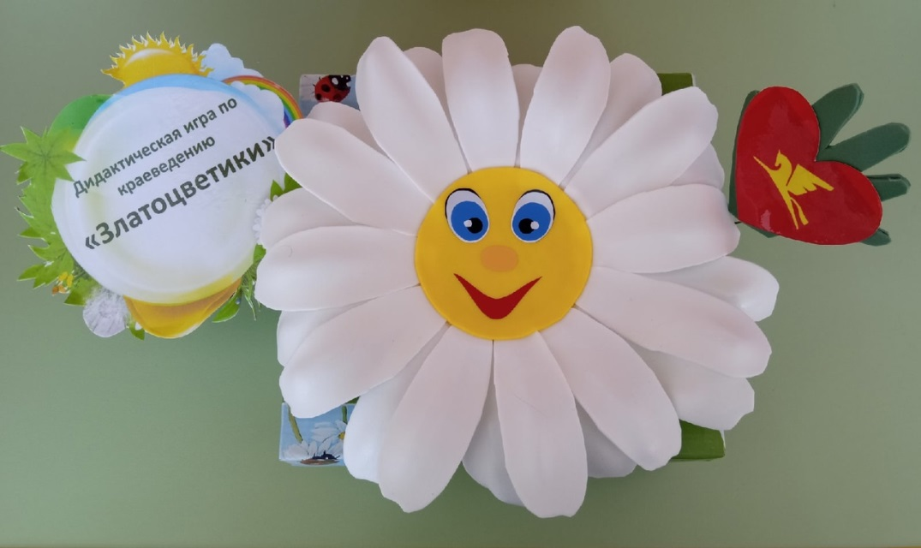
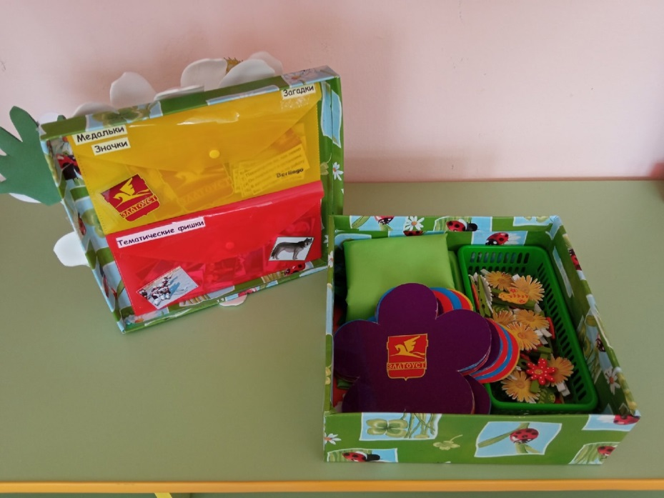
Дидактическая игра
«Златоцветики»

Slide 6
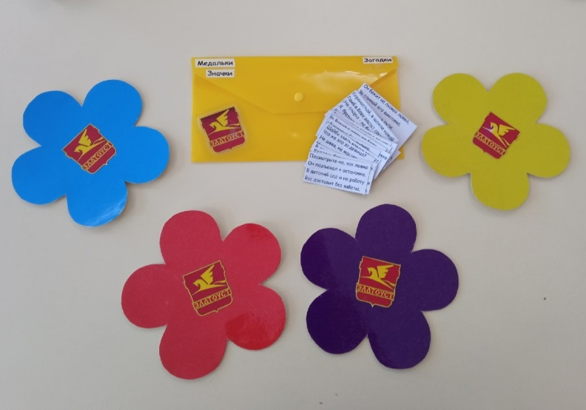
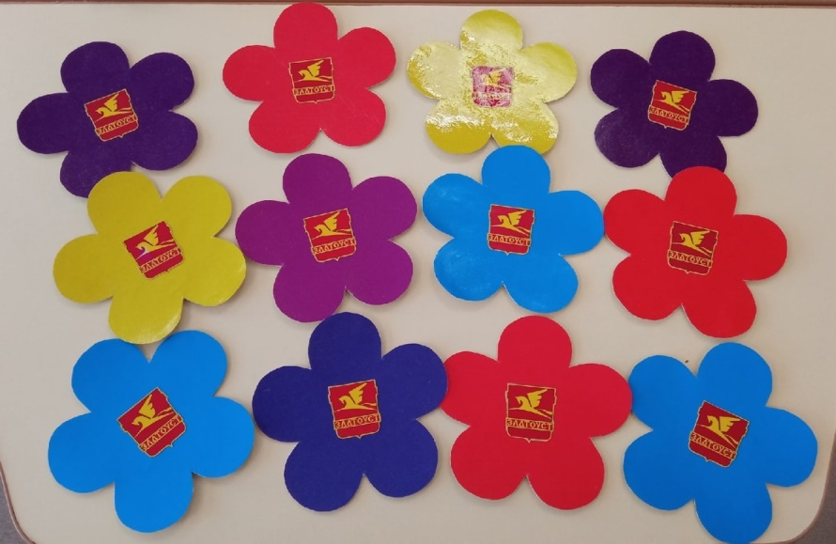
Дидактическая игра
«Златоцветики»
Вариант 1
Цель игры: собрать наибольшее количество златоцветиков.
Ход игры: ведущий (воспитатель) берёт любой златоцветик и загадывает загадку. Кто первым из детей даст правильный ответ, тот получает этот цветок. Кто больше соберёт златоцветиков, тот и побеждает.
В дальнейшем в роли ведущего может быть читающий ребёнок.

Slide 7
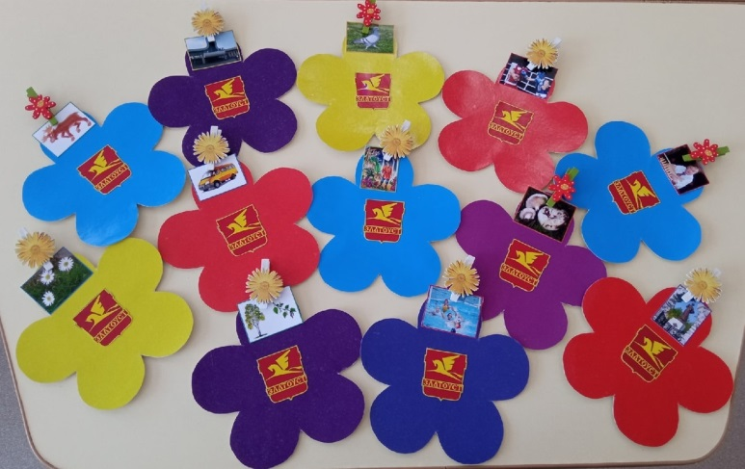
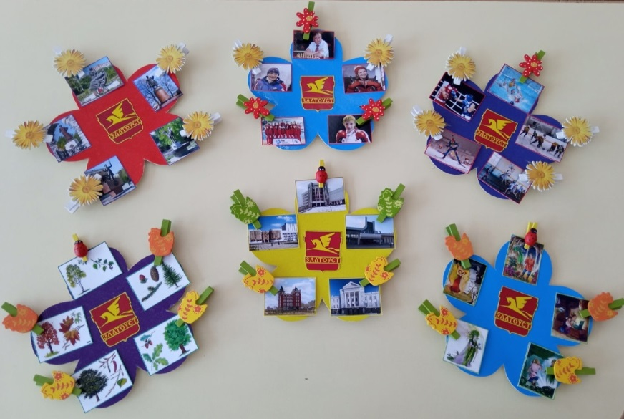
Дидактическая игра
«Златоцветики»
Вариант 2
Цель игры: собрать тематические златоцветики.
Ход игры: ведущий заранее прикрепляет на каждый златоцветик задание (тематическую фишку).
В начале игры ведущий раздаёт детям златоцветики. Каждый игрок с помощью фишек должен собрать свой тематический цветок.
В дальнейшем можно усложнить правила игры: каждый игрок не только собирает свой златоцветик, но и рассказывает что изображено на тематических фишках.

Slide 8
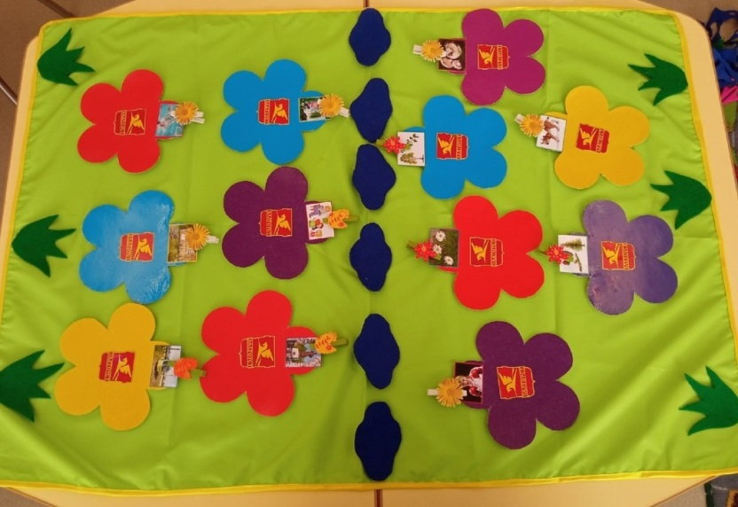
Дидактическая игра
«Златоцветики»
Вариант 3
Цель игры: чья команда быстрее соберёт златоцветики на своей полянке.
Ход игры: ведущий (воспитатель) раскладывает на полянках равное количество златоцветиков для каждой команды.
Задание: кто быстрее найдёт нужные фишки и соберёт златоцветики на своей полянке.
В дальнейшем можно усложнить правила игры: каждая команда не только собирает златоцветики, но и рассказывает о своих цветах (что изображено на тематических фишках, краткая информация)

Slide 9
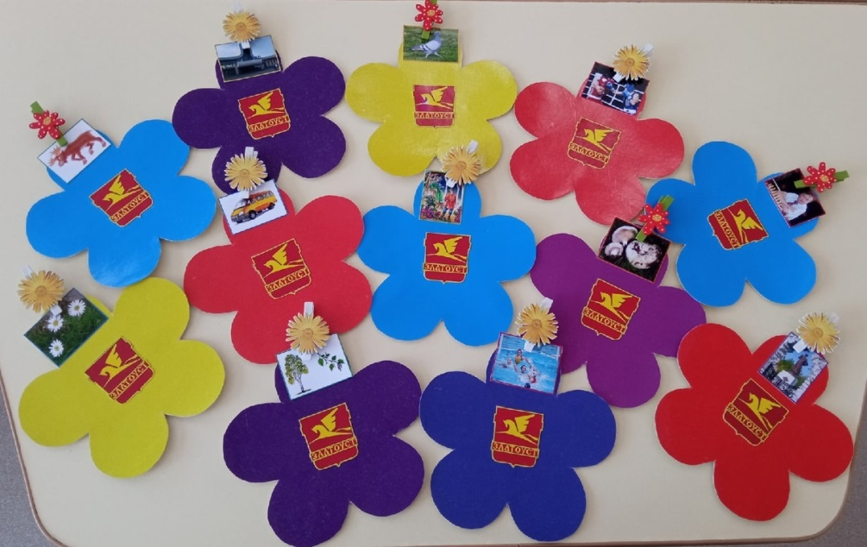
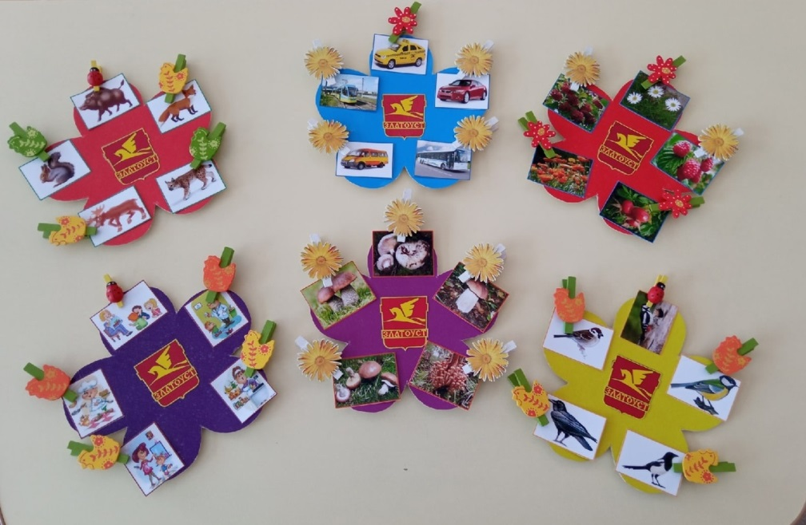
Дидактическая игра
«Златоцветики»

Slide 10
Дидактическая игра
«Златоцветики»
Спасибо за внимание!

